Slide 1
Моделирование поведенческого теста «Водный лабиринт Морриса» при помощи обучения с подкреплением
Федеральное государственное бюджетное образовательное учреждение высшего образования «Университет «Дубна»
Работу выполнила:
Драневич Юлия Романовна
Научный руководитель:
Ст. преп. Булякова Ирина Александровна
Консультант:
Доц. Стрельцова Оксана Ивановна
Дубна, 2025

Slide 2
Hidden platform
Цель:
Pool
Разработать модель поведенческого теста «Водный лабиринт Морриса» при помощи обучения с подкреплением и сравнить полученные результаты с данными из реального эксперимента.
Рисунок 1. Водный бассейн Моррис$а^{1}$
$^{1}$ Изображение с сайта https://slideplayer.es/slide/3269564

Slide 3
Задачи:
Познакомиться с особенностями проведения поведенческого теста «Водный лабиринт Морриса».
Изучить основы машинного обучения с подкреплением и его применение для задач навигации.
Разработать алгоритм для обучения модели навигации в водном лабиринте Морриса при помощи машинного обучения с подкреплением.
Выбрать тип и архитектуру нейронной сети для реализации модели. Подобрать параметры для обучения нейронной сети.
Визуализировать результаты работы программы в виде графических объектов.
Проанализировать и сравнить полученные результаты с данными из реального эксперимента.

Slide 4
Водный лабиринт Морриса
Видеоданные предоставлены ЛРБ ОИЯИ при исследовании влияния ионизирующего излучения на центральную нервную систему мелких лабораторных животных с использованием тест-системы " Водный лабиринт Морриса". На видео отображается формируемая траектория движения- пример стратегии поиска платформы.

Slide 5
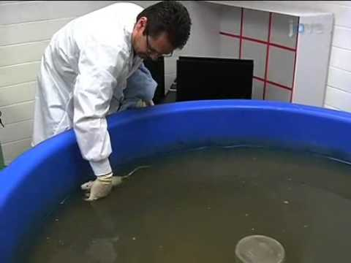
Водный лабиринт Морриса
Рисунок 2. Водный бассейн Моррис$а^{2}$
$^{2}$ Изображение с сайта https://www.youtube.com/watch?v=leHLL4vcbCc

Slide 6
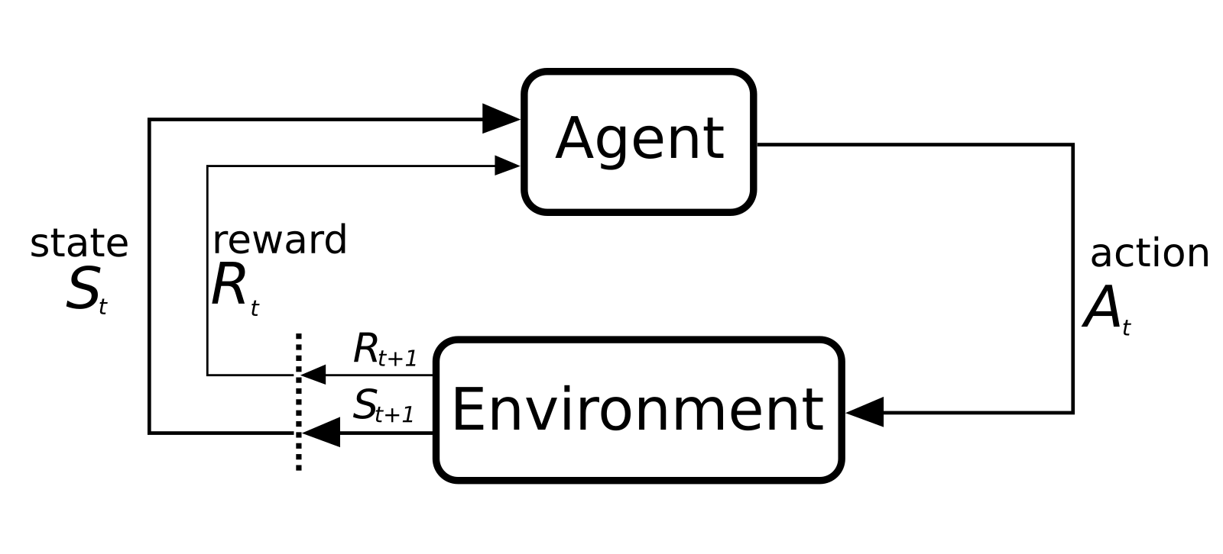
Обучение с подкреплением
Рисунок 3. Схема обучения с подкрепление$м^{3}$
$^{3}$ https://habr.com/ru [Электронный ресурс]: Введение в обучение с подкреплением. URL: https://habr.com/ru/companies/otus/articles/429090 (дата обращения: 20.11.2024)

Slide 7
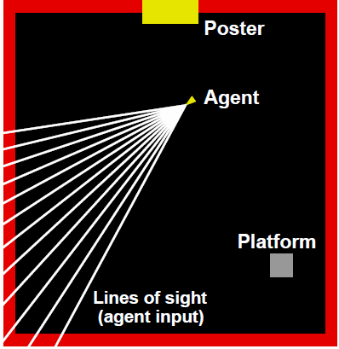
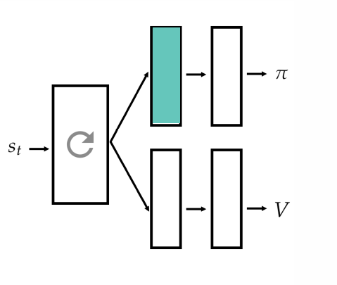
Из материалов статьи
Рисунок 4. Визуализация модели теста «Водный лабиринт Морриса${\text{»}}^{4}$
Рисунок 5. Изображение нейронной сети ${RL }^{4}$

Slide 8
Из материалов статьи
Рисунок 6. Изображения стратегий поведени$я^{4}$

Slide 9
Логика работы программы
Создается эксперимент с определенными параметрами.
Инициализируется агент обучения с нейросетевой моделью.
В цикле обучения:
Агент получает информацию об окружении через «зрение» (лучи).
Нейросеть выбирает действие .
Агент получает награды в зависимости от результата действия.
Происходит обновление весов нейросети на основе полученного опыта.
После обучения результаты визуализируются с помощью методов класса.

Slide 10
Основные параметры модели
Класс Mouse: угол обзора, размер шага.
Класс Experiment : количество лучей «зрения», наличие/расположение постера, размер бассейна и платформы.
Класс Learning : размер «памяти» агента, количество агентов, максимальное количество шагов в эпизоде.

Slide 11
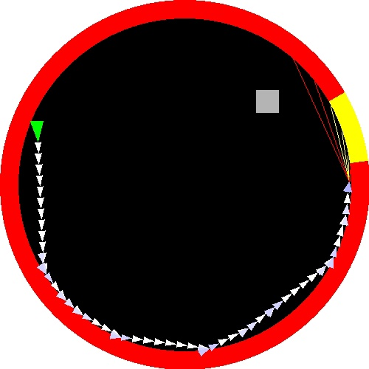
Стратегия, полученная с использованием нейронной сети многослойный перцептрон
24
Входной слой
Скрытые слои
Выходной слой
Рисунок 7. Стратегия, многослойный перцептрон, 175 эпизодо$в^{5}$
Рисунок 8. Архитектура многослойного перцептрона
$^{5 }$Стратегия получена на 175 эпизоде обучения модели. Максимальное количество шагов = 200. Количество агентов = 1. «Память» агента = 50.

Slide 12
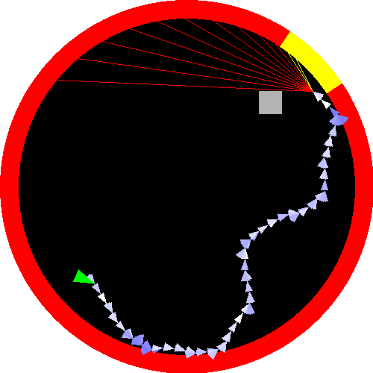
Стратегия, полученная с использованием нейронной сети Actor-Critic
Слои Actor
24
Входной слой
Общие слои
Слои Critic
Рисунок 9. Стратегия,Actor-Critic, 100 эпизодо$в^{6}$
Рисунок 10. Архитектура Actor-Critic
$^{6 }$Стратегия получена на 100 эпизоде обучения модели. Максимальное количество шагов = 200. Количество агентов = 1. «Память» агента = 500.

Slide 13
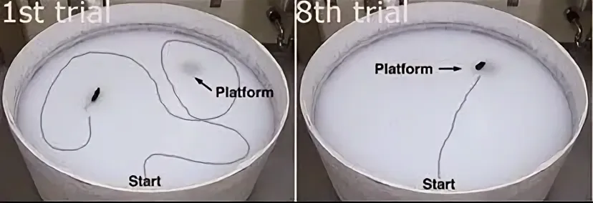
Стратегии, в зависимости от дня эксперимента
Рисунок 11. Стратегии мыши на 1 и 8 испытани$и^{7}$
$^{7}$ Изображение с сайта https://scifundchallenge.org/firesidescience/2014/10/08/the-grids-of-nobel-medial-temporal-lobe-rific

Slide 14
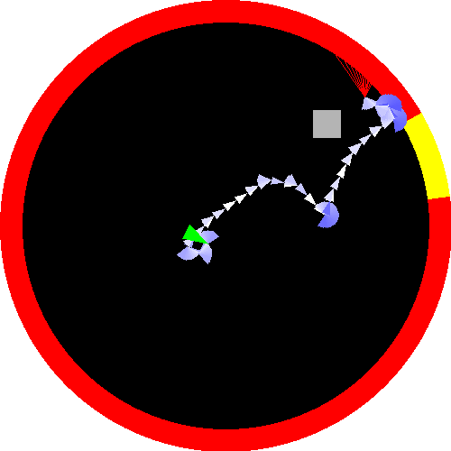
Стратегия, полученная с использованием нейронной сети многослойный перцептрон (улучшение выбора действия)
24
Входной слой
Скрытые слои
Выходной слой
Рисунок 12. Стратегия, многослойный перцептрон (улучшенный), 100 эпизодо$в^{8}$
Рисунок 13. Архитектура многослойного перцептрона
$^{8 }$Стратегия получена на 100 эпизоде обучения модели. Максимальное количество шагов = 200. Количество агентов = 1. «Память» агента = 1000.

Slide 15
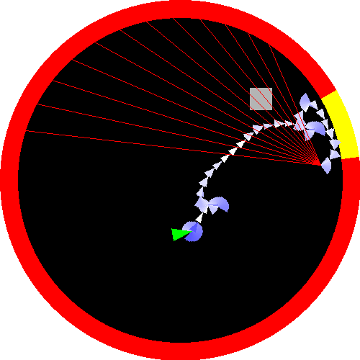
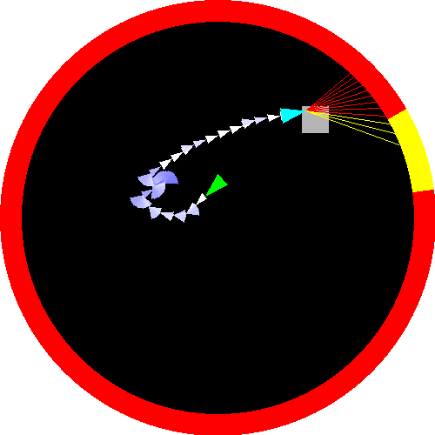
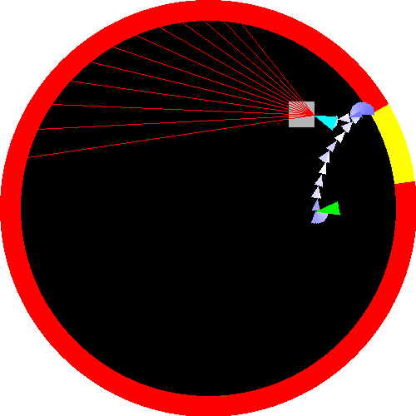
Рисунок 14. Стратегия, многослойный перцептрон (улучшенный), 150 эпизодов
Рисунок 16. Стратегия, многослойный перцептрон (улучшенный), 200 эпизодов
Рисунок 15. Стратегия, многослойный перцептрон (улучшенный), 200 эпизодов

Slide 16
Текущие результаты
Познакомились с особенностями проведения поведенческого теста «Водный лабиринт Морриса».
Изучили основы машинного обучения с подкреплением и его применение для задач навигации.
Реализовали модель поведенческого теста «Водный лабиринт Морриса».
Подобрали параметры для обучения модели на разных нейронных сетях.
Визуализировали полученные результаты в виде графических объектов.
Провели сравнительный анализ результатов моделирования на разных нейронных сетях.

Slide 17
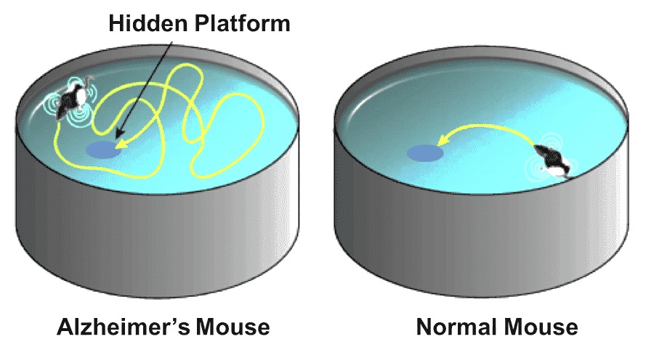
Дальнейшие планы
Попробовать улучшить архитектуру Actor-Critic, используя рекуррентные слои нейросети.
Сравнить полученные результаты с данными из реального эксперимента.
Подобрать параметры обучения для наилучшего совпадения результатов с реальными данными.
Внедрить объяснительный искусственный интеллект для объяснения поведения агента в водном лабиринте Морриса.
Добавить в модель возможность проведения эксперимента с агентами, имеющими нарушение когнитивных функций.
Рисунок 17. Сравнение стратеги$й^{9}$
$^{9}$ Изображение с сайта https://slideplayer.com/slide/4960964

Slide 18
Спасибо за внимание !

